Slide 1

MICROSOFT EXCEL 2013
Bài 2: Xây dựng dữ liệu trong ô

Slide 2
NỘI DUNG BÀI GIẢNG
1
2
3
Mục tiêu bài học
Hiệu chỉnh các ô và hoàn tác (Undoing) các thay đổi
Sao chép và di chuyển dữ liệu
4
Chèn và xóa các dòng và cột
5
Điều chỉnh các cột và dòng
6
Sử dụng AutoFill
Quản lý các trang tính
7

Slide 3
Bài 2: Xây dựng dữ liệu trong ô
Mục tiêu bài học
  Cách thức bắt đầu xây dựng dữ liệu cho các ô và các thao tác trên dữ liệu trong trang tính.
  Các thao tác điều chỉnh dòng, cột, và ô của trang tính.
  Các thao tác quản lý các trang tính trong sổ tính
  Sử dụng công cụ AutoFill để sao chép và điền dữ liệu vào các ô.

Slide 4
Bài 1: Giới thiệu Microsoft Excel 2013
Hiệu chỉnh các ô và hoàn tác (Undoing) các thay đổi
  Bảng tính (Spreadsheet).
  Hiệu chỉnh dữ liệu trong một ô
  Xóa dữ liệu trong một ô hay vùng
  Bật hay tắt chế độ sửa dữ liệu trực tiếp trong ô
  Điều hướng con trỏ ô sau khi kết thúc nhập dữ liệu cho ô
  Chế độ ghi (overtype mode)
  Nhập văn bản trong ô trên nhiều dòng

Slide 5
Bài 1: Giới thiệu Microsoft Excel 2013
  Hoàn tác các thay đổi.
  Lệnh hoàn tác Undo
  Lệnh lặp lại thao tác Redo

Slide 6
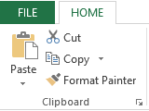
Bài 2: Xây dựng dữ liệu trong ô
Sao chép và di chuyển dữ liệu
  Cắt, sao chép và dán dữ liệu
    Sao chép hoặc di chuyển
    Sử dụng Clipboard

Slide 7
Bài 2: Xây dựng dữ liệu trong ô
  Thêm dữ liệu vào trang tính
  Sử dụng Paste Special
    Dán dữ liệu nguồn
    Dán và kết hợp với dữ liệu đích

Slide 8
Bài 2: Xây dựng dữ liệu trong ô
  Sao chép và chuyển các ô bằng cách sử dụng chuột
    Sao chép sử dụng chuột
    Di chuyển sử dụng chuột

Slide 9
Bài 2: Xây dựng dữ liệu trong ô
Chèn và xóa các dòng và cột
  Chèn các dòng và cột
    Chèn một dòng/cột
    Chèn nhiều dòng/cột
  Xóa các dòng và cột
    Xóa dòng/cột hiện hành
    Xóa nhiều dòng/cột

Slide 10
Bài 2: Xây dựng dữ liệu trong ô
  Chèn và xóa các ô
    Chèn một ô vào vị trí ô hiện hành
    Chèn nhiều ô
    Xóa ô hiện hành hoặc các ô được chọn
    Dịch chuyển các ô xung quanh

Slide 11
Bài 2: Xây dựng dữ liệu trong ô
Điều chỉnh các cột và dòng
  Hiệu chỉnh độ rộng cột
    Hiệu chỉnh độ rộng tùy ý
    Hiệu chỉnh độ rộng cụ thể
    Tùy chỉnh độ rộng mặc định
    Chép độ rộng cột

Slide 12
Bài 2: Xây dựng dữ liệu trong ô
  Hiệu chỉnh chiều cao dòng
    Hiệu chỉnh chiều cao tùy ý
    Hiệu chỉnh chiều cao cụ thể
    Sử dụng AutoFit

Slide 13
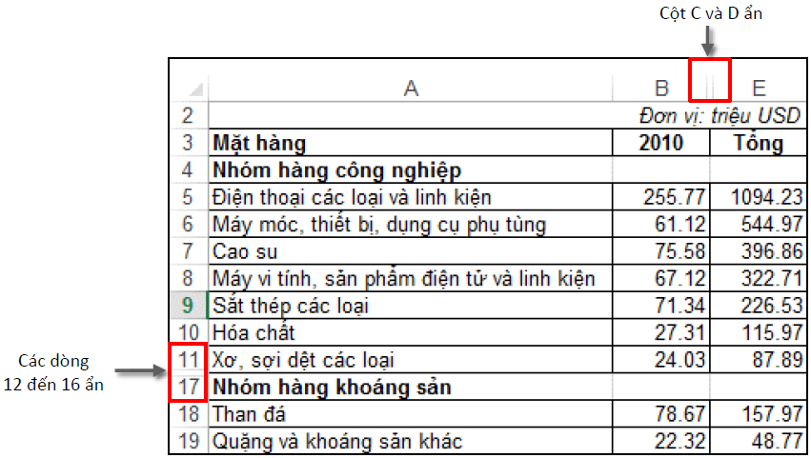
Bài 2: Xây dựng dữ liệu trong ô
  Ẩn/hiện dòng và cột
    Ẩn các dòng/cột
    Hiện các dòng ẩn
    Hiện các cột ẩn

Slide 14
Bài 2: Xây dựng dữ liệu trong ô
Sử dụng AutoFill
  Chép dữ liệu với Autofill
    Chép dữ liệu bằng trình đơn lệnh Fill
    Chép dữ liệu bằng Fill Handle

Slide 15
Bài 2: Xây dựng dữ liệu trong ô
  Điền dãy dữ liệu tuần tự (Sequential Series)
    Điền một dãy bằng lệnh Fill Series
    Điền một dãy bằng Fill handle

Slide 16
Bài 2: Xây dựng dữ liệu trong ô
  Tạo dãy dữ liệu tùy biến (Custom Series)
    Tạo một dãy dựa trên dãy dữ liệu trong trang tính
    Tạo một dãy mới trong hộp thoại Custom Lists
    Điền dữ liệu với dãy tùy biến

Slide 17
Bài 2: Xây dựng dữ liệu trong ô
    Vô hiệu hóa nút Fill handle của con trỏ ô
    Bật hay tắt biểu tượng Auto Fill Options
    Sử dụng Flash Fill

Slide 18

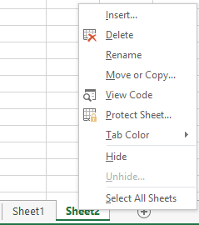
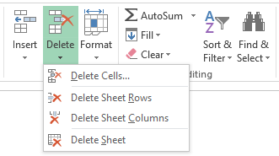
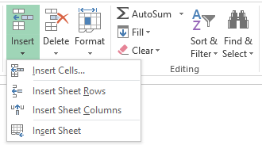
Bài 2: Xây dựng dữ liệu trong ô
Quản lý các trang tính
  Đổi tên các trang tính
  Chèn hoặc xóa trang tính
  Di chuyển hoặc sao chép trang tính

Slide 19
Bài 2: Xây dựng dữ liệu trong ô
  Di chuyển hoặc sao chép trang tính
  Ẩn hoặc hiện trang tính
    Ẩn trang tính
    Hiện trang tính

Slide 20
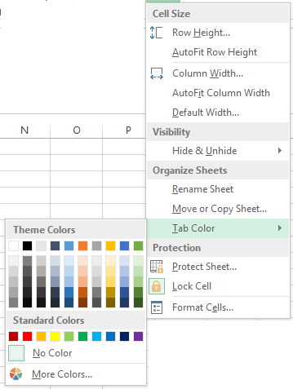
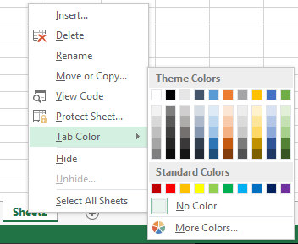
Bài 2: Xây dựng dữ liệu trong ô
  Thêm màu vào các thẻ trang tính
    Định dạng màu cho các thẻ trang tính

Slide 21
Bài 2: Xây dựng dữ liệu trong ô
Tổng kết bài học - Các kỹ năng liên quan đến bài thi MOS
  Nhập và sửa dữ liệu trong các ô.
  Hoàn tác các thay đổi với tính năng Undo và Redo.
  Sao chép, cắt, và dán các ô/vùng.
  Thao tác với Clipboard và Paste Special.
  Chèn và xóa các dòng, cột, và ô.
  Điều chỉnh động cột và chiều cao dòng.
  Ẩn và hiện các dòng/cột.
  Đổi tên, di chuyển, sao chép, ẩn, và hiện các trang tính.
  Định dạng màu cho các thẻ trang tính.
  Sử dụng công cụ AutoFill và Fill handle để sao chép và điền các dãy dữ liệu.

